Slide 1
Reporte crecimiento Redes Sociales INE
Redes Sociales INE
TERCER trimestre 2023

Slide 2
Seguidoras/es totales por red social
Total de seguidores Twitter al 30 de SEPTIEMBRE: 1,245,002 (1,239,020 hasta el 30 de JUNIO +5,982).
Total de seguidores Facebook al 30 de SEPTIEMBRE: 1,176,522 (1,172,250 hasta el 30 de JUNIO +4,272).
Total de seguidores Instagram al 30 de SEPTIEMBRE: 86,803 (79,862 hasta el 30 de JUNIO +6,941).
Total de seguidores Tik Tok al 30 de SEPTIEMBRE: 1,106,542 (1,112,869 hasta el 30 de JUNIO -6,327).
Total de seguidores YouTube al 30 de SEPTIEMBRE: 119.065 (117.498 hasta el 30 de JUNIO +1,567).

Slide 3
Impresiones de lo publicado en Twitter
Los tuits publicados, entre el 1 de JULIO y el 30 de SEPTIEMBRE, alcanzaron 9,917,196 (13,371,301 al 30 de JUNIO) impresiones*.
*Impresiones: número de veces que los usuarios vieron los tuits en Twitter.
37,280 “Me gusta” (68,972 al 30 de JUNIO).
18,936 RT’s (31,989 al 30 de JUNIO).
11,610 Respuestas (10,005 al 30 de JUNIO).
244,547 Clics en las publicaciones (386,672 al 30 de JUNIO).

Slide 4
Crecimiento usuarias/os Twitter

Slide 5
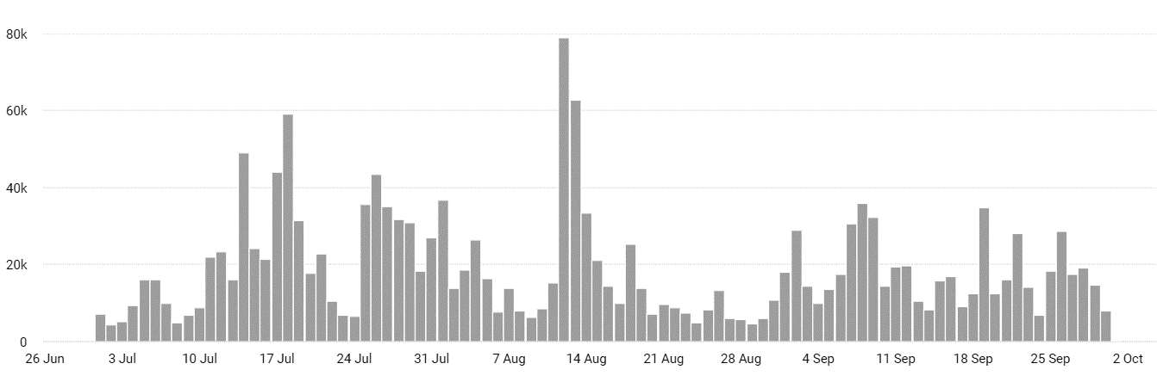
Características de las personas que hablan del INE en Twitter
MENCIONES TOTALES
1.75 M
ALCANCE ESTIMADO*
2,570 M
VOLUMEN DE MENCIONES
JULIO 2023 | 671.98 K Menciones
AGOSTO 2023 | 525.59 K Menciones
SEPTIEMBRE 2023 | 551.75 K Menciones
* ALCANCE ESTIMADO: Estimación de personas que vieron publicaciones o menciones sobre el INE, así como cuentas que interactuaron en la conversación (tweets, retweets, respuestas) y las visualizaciones que dicha interacción puede generar.

Slide 6
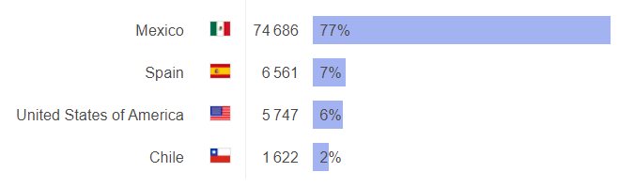
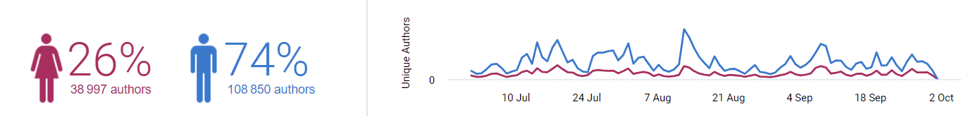
Origen de la conversación*
POR PAÍS
POR GÉNERO
* ORIGEN DE LA CONVERSACIÓN: Las estadísticas de localización geográfico de las menciones y género de los usuarios están limitadas a la información que las cuentas en Twitter especifican en su perfil y de quienes permiten la geolocalización de su cuenta, por lo que, las cifras son una estimación de la conversación total.

Slide 7
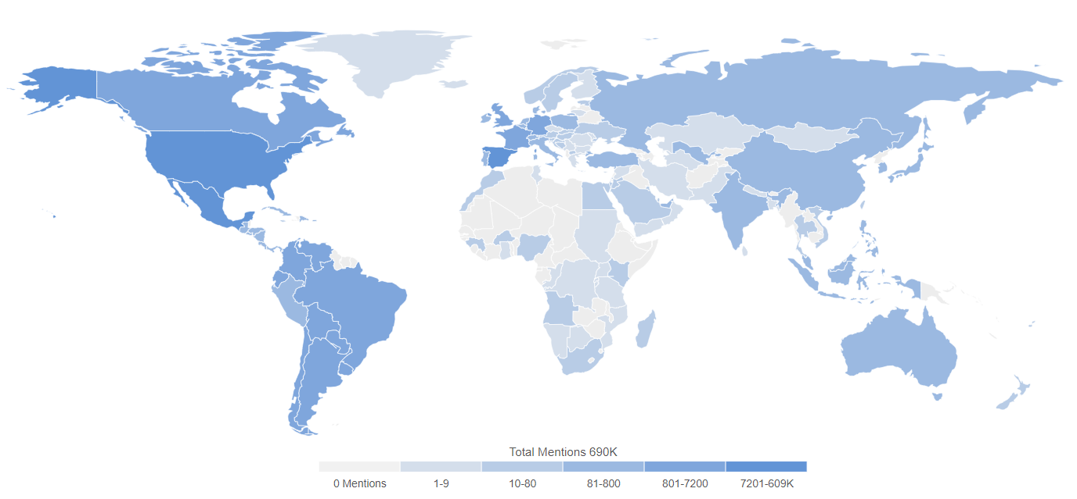
Nivel de la conversación por país

Slide 8
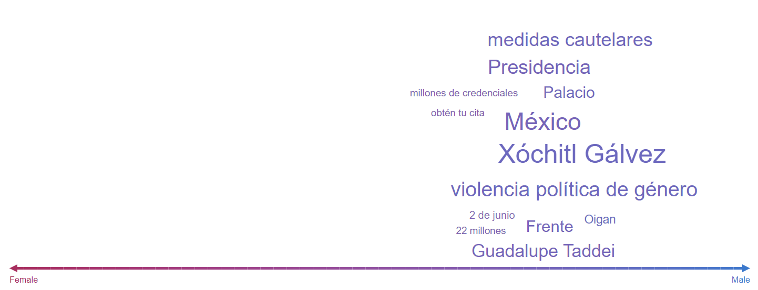
Tópicos de la conversación por género

Slide 9
Impresiones de lo publicado en Facebook
En el periodo analizado las publicaciones llegaron a un alcance* total de 6,234,078 (7,278,923 hasta el 30 de JUNIO).
*Alcance se refiere a cuando un usuario es expuesto a una publicación, por eso es menor a las impresiones.
16,641 veces se compartieron las publicaciones (19,083 hasta el 30 de JUNIO).
55,839 ‘Me Gusta’ en el periodo (83,802 hasta el 30 de JUNIO).
77,935 interacciones con las publicaciones. (117,323 hasta el 30 de JUNIO).

Slide 10
Crecimiento usuarias/os Facebook

Slide 11
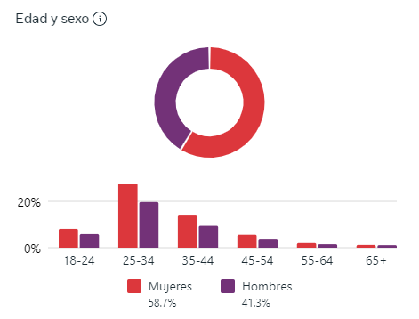
Características de las seguidoras/es Facebook

Slide 12
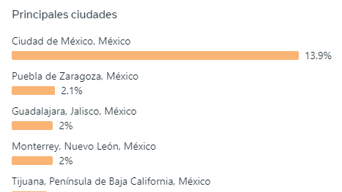
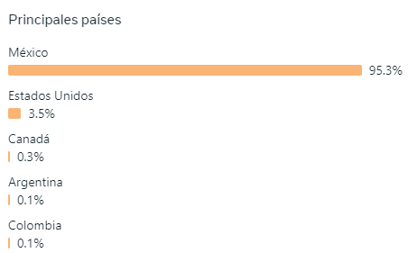
Ubicación de las y los seguidores

Slide 13
Impresiones de lo publicado en Instagram
En el periodo analizado las publicaciones llegaron a un total de 417,600 impresiones * (714,569 hasta el 30 de JUNIO).
* Impresiones: número de veces que una publicación se despliega, ya sea en el Timeline de un usuario o cuando este la comparte, se van generando un mayor número de impresiones de una sola publicación.
1,241 veces se compartieron las publicaciones en dicha red social (1,918 hasta el 30 de JUNIO).
12,154 “Me gusta” (20,481 hasta el 30 de JUNIO).
704 Comentarios (1,048 hasta el 30 de JUNIO).

Slide 14
Crecimiento usuarias/os Instagram

Slide 15
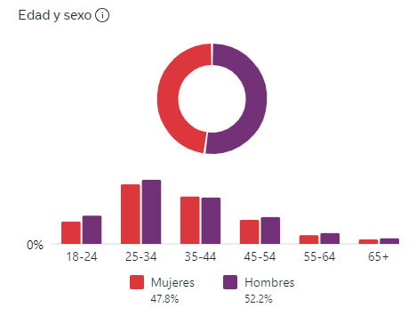
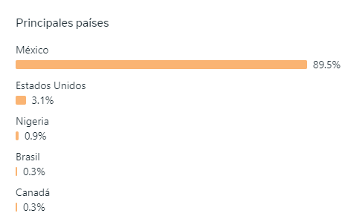
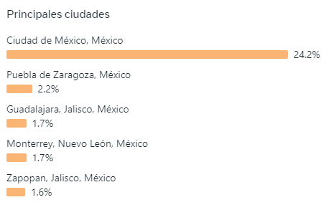
Características de las seguidoras/es Instagram

Slide 16
Impresiones de lo publicado en YouTube
El total de vistas o reproducciones en esta red social, entre el 1 de JULIO y el 30 de SEPTIEMBRE, alcanzaron 528,659 (855,246 hasta el 30 de JUNIO).
62,218.8 de horas en tiempo de reproducción (70,281.4 hasta el 30 de JUNIO).
4´943,646 de impresiones en el periodo analizado (6´373,203 al 30 de JUNIO).

Slide 17
Crecimiento usuarias/os YouTube

Slide 18
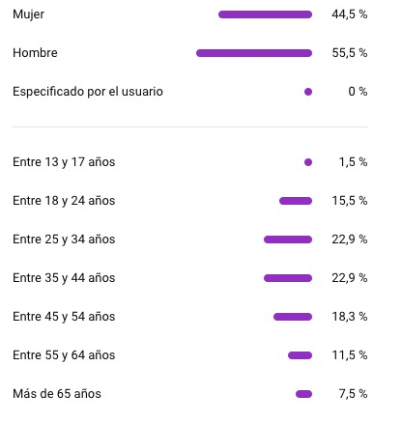
Características de las y los usuarios de YouTube

Slide 19

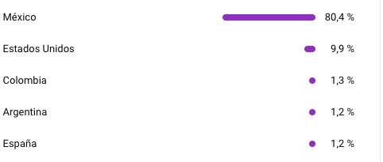
Origen de las y los usuarios de YouTube

Slide 20
Impresiones de lo publicado en Tik Tok
Los videos publicados, entre el 1 de JULIO y el 30 de SEPTIEMBRE, alcanzaron 2,616,033 (3,675,825 hasta el 30 de JUNIO) de reproducciones en la red social Tik Tok.
15,836 veces se compartieron las publicaciones en dicha red social (29,966 hasta el 30 de JUNIO).
287,711 “Me gusta” (455,192 hasta el 30 de JUNIO).
6,603 se comentaron (5,173 hasta el 30 de JUNIO).

Slide 21
Crecimiento usuarias/os Tik Tok

Slide 22
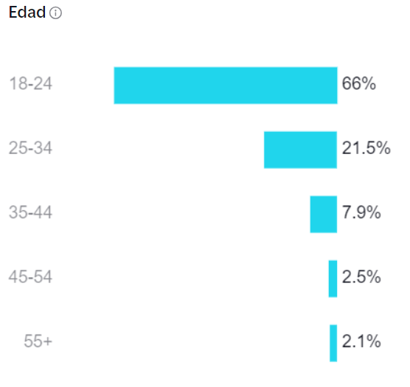
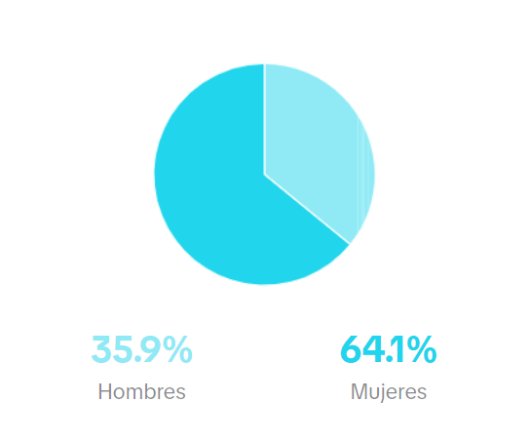
Características de las seguidoras/es Tik Tok

Slide 23
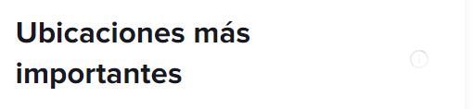
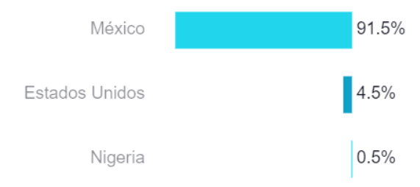
Principales ubicaciones de las y los usuarios de Tik Tok

Slide 24


